Slide 1
“Nhà em ở chu kì hai.
Có năm điện tử lớp ngoài bao che.
Mùa đông cho đến mùa hè.
Nhớ ô thứ bảy anh về thăm em”.
Trả lời 2 câu hỏi sau:
1
Xác định vị trí của nguyên tố X ? Tên gọi của X?
.
2
Cho biết trong tự nhiên X tồn tại ở dạng đơn chất hay hợp chất ?
Giáo viên soạn: Nguyễn Thị My

Slide 2
Chương 2: NITROGEN - SULFUR
Bài 4.
NITROGEN
I
CẤU TẠO NGUYÊN TỬ, PHÂN TỬ
II
TÍNH CHẤT VẬT LÍ
III
TÍNH CHẤT HÓA HỌC
IV
ỨNG DỤNG

Slide 3
I
CẤU TẠO NGUYÊN TỬ, PHÂN TỬ
Phiếu học tập số 1.
1. Viết cấu hình electron của nguyên tử nitrogen ? Số oxi hóa có thể có của nitrogen ?
2. Viết công thức electron, công thức cấu tạo, công thức Lewis của phân tử nitrogen ? Nhận xét về liên kết trong phân tử N₂?

Slide 4



I
CẤU TẠO NGUYÊN TỬ, PHÂN TỬ
1. CẤU TẠO NGUYÊN TỬ
Cấu hình electron của N ( Z=7): 1s²2s²2p³
( Độ âm điện 3,04, nitrogen là phi kim điển hình )
2. CẤU TẠO PHÂN TỬ
CT ELECTRON
CT CẤU TẠO
CT LEWIS

Slide 5
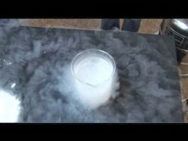
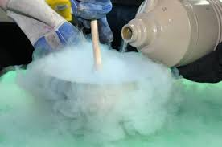
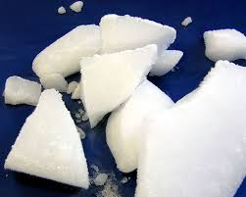

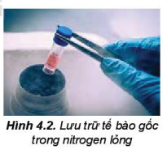
II
TÍNH CHẤT VẬT LÍ
KHÍ
LỎNG
RẮN
Ở đk thường, N₂ là chất khí không màu, không mùi, không vị, khó hóa lỏng (-196^{O}C) và tan rất ít trong nước
Khí nitrogen không duy trì sự cháy và sự hô hấp
Phương pháp thu khí: Phương pháp đẩy không khí
O₂
N₂

Slide 6
III
TÍNH CHẤT HÓA HỌC
- Liên kết ba trong phân tử N₂ rất bền nên ở điều kiện thường N₂ rất trơ về mặt hóa học.
N≡N
- Ở nhiệt độ cao N₂ trở nên hoạt động mạnh hơn.
-3
0
+1
+2
+3
+4
+5
NH₃; N₂; N₂O; NO; N₂O₃; NO₂; HNO₃
➔ Nitơ vừa có tính oxi hóa vừa có tính khử

Slide 7
III
TÍNH CHẤT HÓA HỌC
HOẠT ĐỘNG NHÓM
PHIẾU HỌC TẬP SỐ 2
1. Xác định số oxi hóa của nguyên tố nitrogen trong các chất sau:
NH₃, N₂, N₂O, NO, N₂O₃, NO₂, HNO₃
2. Dựa vào đặc điểm cấu tạo nguyên tử, phân tử, số oxi hóa của nitrogen trong phân tử hãy dự đoán tính chất hóa học cơ bản của nitrogen ? Phản ứng xảy ra giữa nitrogen và các chất phải thực hiện ở điều kiện nào? Vì sao?
3. Viết PTHH của các phản ứng khi cho nitrogen tác dụng với H₂, O₂? Xác định sự thay đổi số oxi hóa của nguyên tố nitrogen và rút ra kết luận về tính chất hóa học của nitrogen ?

Slide 8
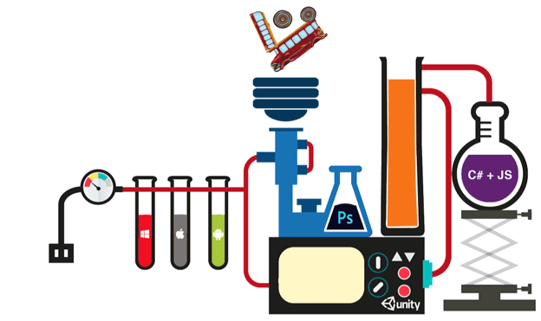
III
TÍNH CHẤT HÓA HỌC
1. Tác dụng với H₂
0
-3
450⁰C
N₂ + 3H₂ 2NH₃
Fe
Chất oxh
ammonia
Phản ứng tổng hợp ammonia là quá trình trung gian quan trọng để
sản xuất nitric acid, thuốc nổ, đạm nitrate, urea, ammophos

Slide 9
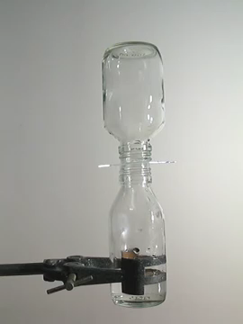
III
TÍNH CHẤT HÓA HỌC
1. Tác dụng với O₂
Khi coù tia löûa ñieän hoaëc nhieät ñoä cao:
0
+2
N₂ + O₂ 2NO
3000⁰C
Chaát khöû
NO + O₂ 2NO₂
Trong thiên nhiên, khí NO được tạo thành khi có sấm sét, khởi động cho quá trình chuyển hóa từ N₂ thành HNO₃ cung cấp ion nitrate (NO₃⁻) là một dạng phân đạm. Quá trình tạo và cung cấp đạm nitrate cho đất từ nước mưa được biểu diễn theo sơ đồ:

Slide 10
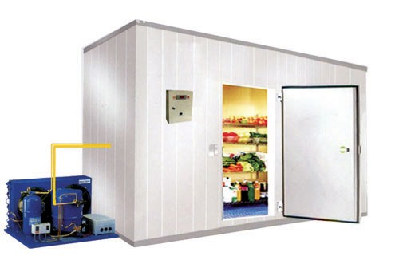
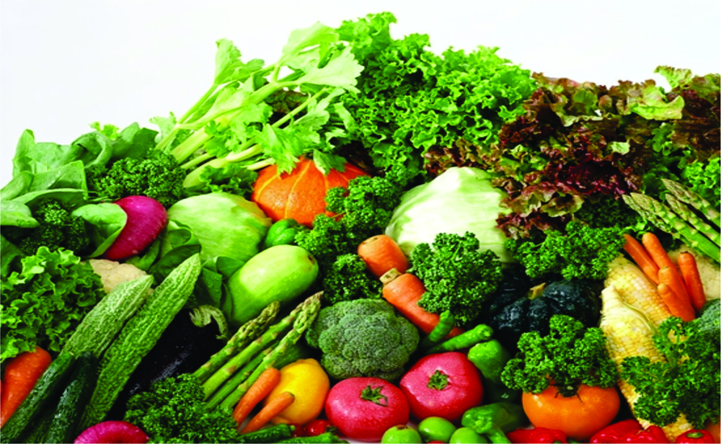
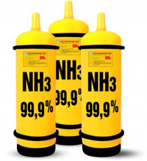
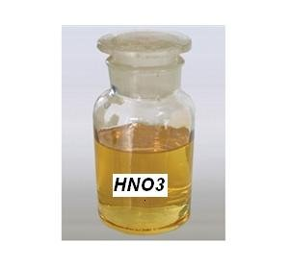
IV
ỨNG DỤNG
Nitrogen giúp bảo quản
Dùng để tổng hợp khí ammonia
Sản xuất ra nitric acid

Slide 11
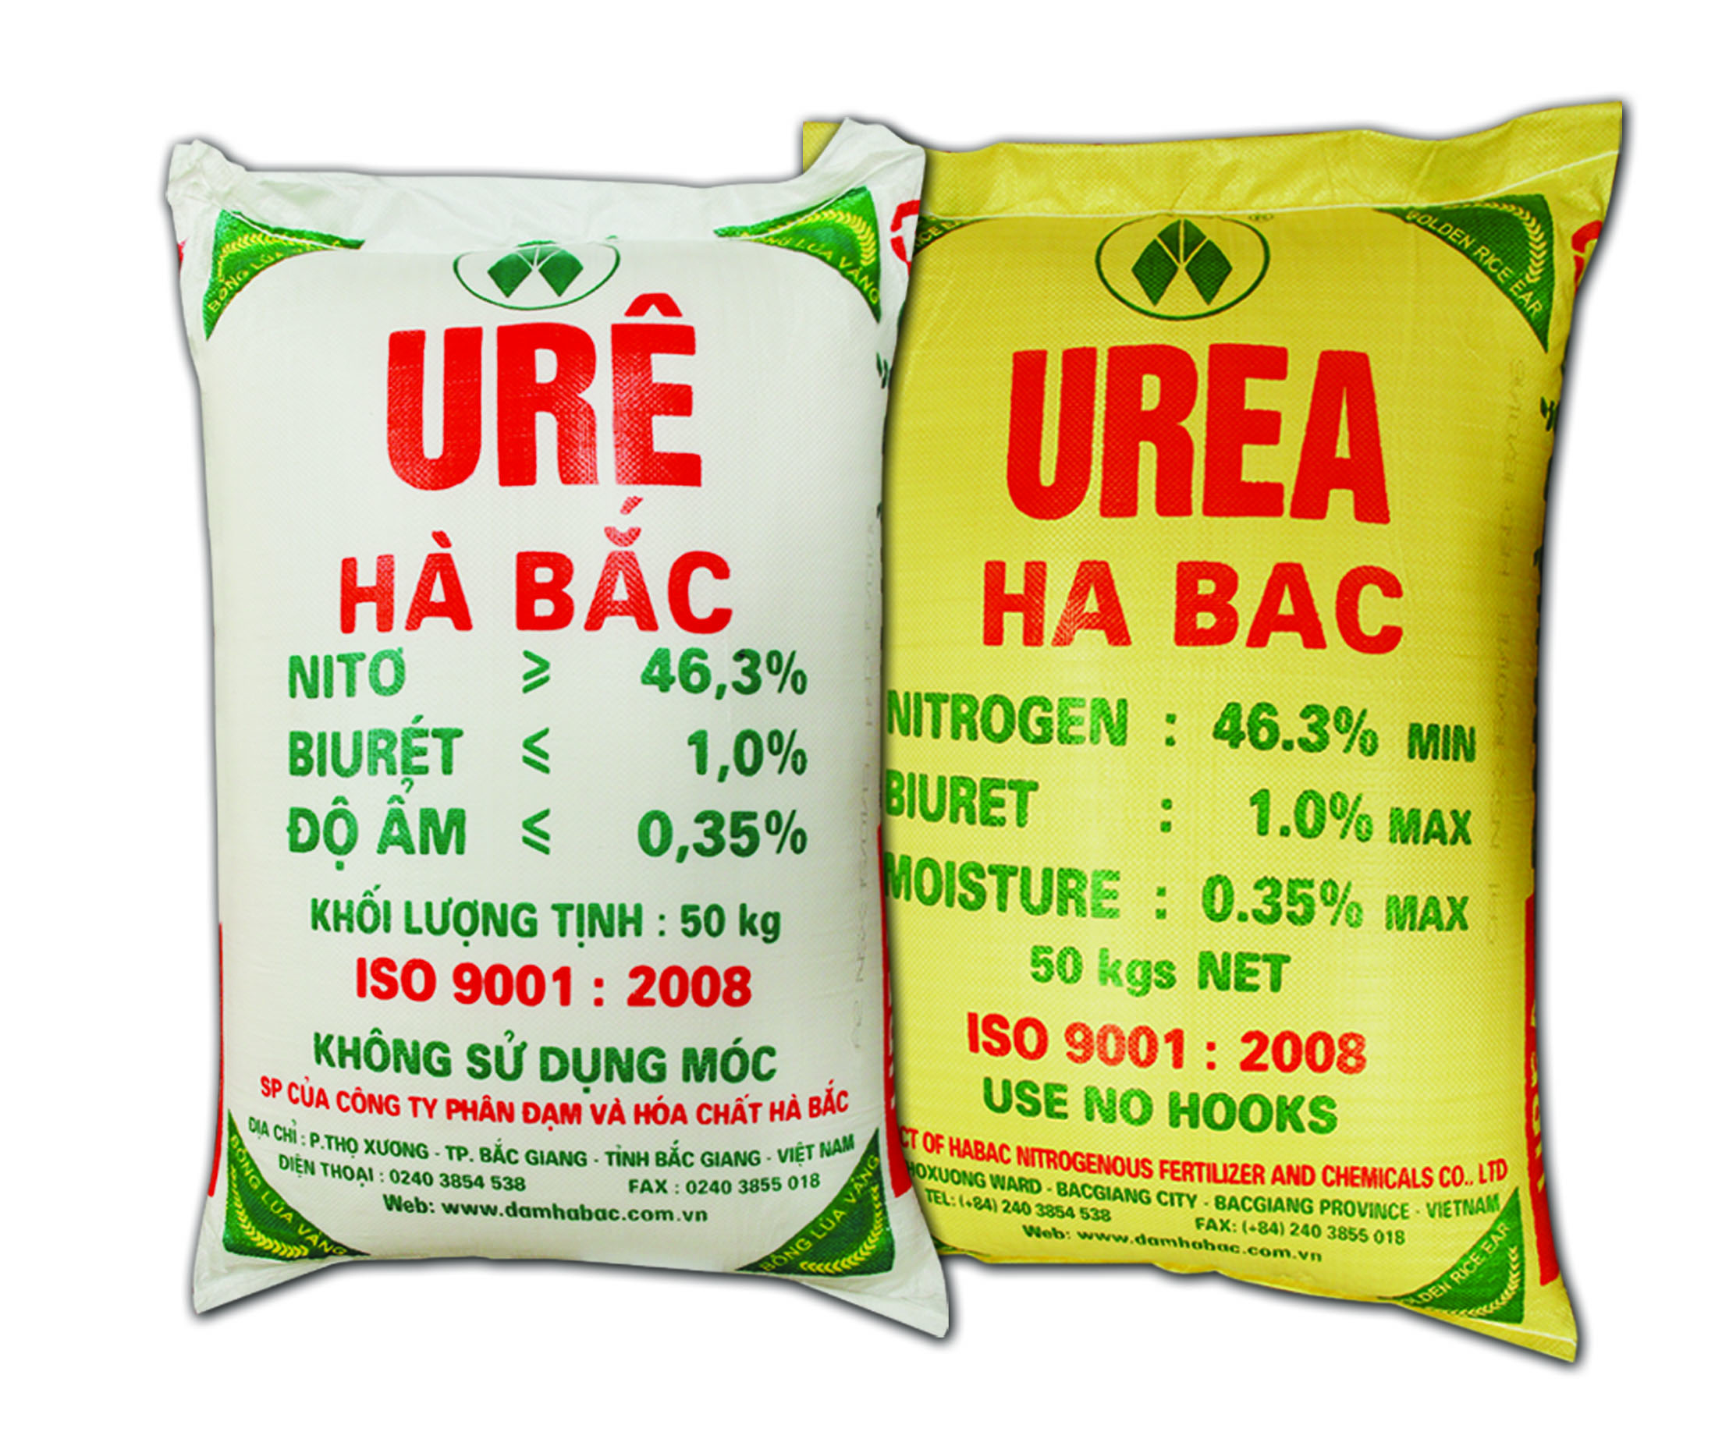
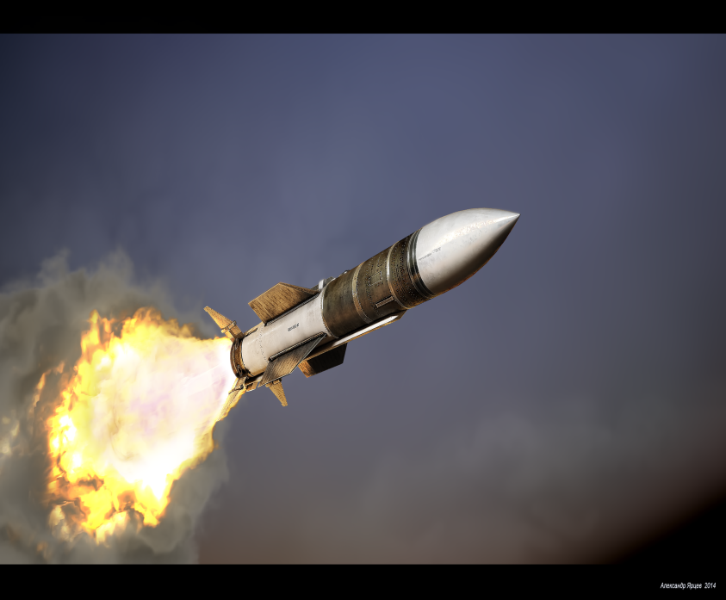
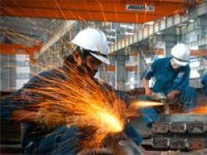
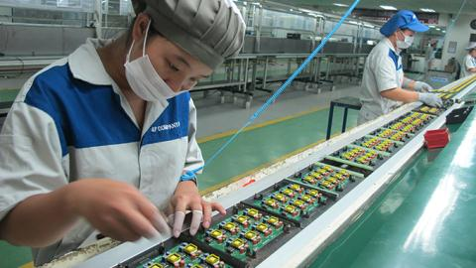
IV
ỨNG DỤNG
Phân đạm
Nhiên liệu tên lửa
Công nghiệp luyện kim
Công nghiệp điện tử

Slide 12


Slide 13
Nitrogen
Trong tự nhiên tồn tại ở cả dạng đơn chất và hợp chất
Đơn chất nitrogen thể hiện cả tính oxi hóa và tính khử
Ứng dụng trong các ngành sản xuất hóa chất , bảo quản dược phẩm
Hai nguyên
Phân tử có liên kết 3 bền vững nên kém hoạt động ở tº thường và hoạt động mạnh ở nhiệt độ cao

Slide 14
LUYỆN TẬP
Câu 1
Phản ứng nào sau đây N₂ thể hiện tính khử?
A
A
N₂ + O₂ → 2NO
B
N₃ + 3H₂
2NH₃
C
N₂ + 6Li → 2Li₃N
D
N₂ + 3Ca → Ca₃N₂

Slide 15
LUYỆN TẬP
Câu 2
Phát biểu nào sau đây không đúng
A
Liên kết trong phân tử N₂ là liên kết công hóa trị không phân cực
B
Trong phân tử, mỗi nguyên tử nitrogen còn một cặp electron riêng
C
C
Nitrogen tan nhiều trong nước
D
Ở trạng thái cơ bản, nguyên tử nitrogen có 3 electron độc thân

Slide 16

LUYỆN TẬP
Câu 3
Cho các nhận định sau:
(1) Phân tử nitrogen chứa liên kết ba rất bền nên ở điều kiện thường nitơ trơ về mặt hóa học, nitrogen chỉ tham gia phản ứng khi ở điều kiện nhiệt độ cao hoặc có tia lửa điện.
(2) Tính chất hóa học của nitơ là vừa có tính khử vừa có tính oxi hóa.
(3) Nitrogen không duy trì sự hô hấp và sự cháy
(4) Vị trí của nitrogen trong bảng tuần hoàn là: thuộc chu kỳ 2 nhóm IIIA.
Số nhân định đúng là:
A
B
C
D
1
2
C
3
$$4$$

Slide 17
LUYỆN TẬP
Câu 4
Cho 4,958 lít khí N₂ (đkc) tác dụng với H₂ dư thu được 1,7 gam NH₃. Tính hiệu suất của phản ứng là
A
B
C
D
20%
40%
50%
D
25%

Slide 18
VẬN DỤNG
Câu hỏi
Câu 1
1. Trình bày hiểu biết của em về hiện tượng ngộ độc khí oxygen của thợ lặn.
2. Vì sao trồng cây họ đậu thì không bón phân đạm.

